Slide 1
Bestilling og ordrebekræftelse
SKI-AFTALE 50.43 TABLETS
Har du bestilt varer? Du kan helt eller delvist, ændre eller afbestille bestillingen. Det skal ske senest 1 arbejdsdag efter du har modtaget ordrebekræftelsen.
Vil du ændre bestillingen?
Din bestilling Du bestiller online gennem jeres elektroniske indkøbssystem, leverandørens webshop eller på bestillingsskemaer.
De varer/ydelser du ønsker, inkl. antal.
Leveringssted
Organisationsnavn og CVR/EAN-nr.
Dit navn og kontaktoplysninger
…
Leverandøren skal sende en elektroniske ordrebekræftelse til din mail senest arbejdsdagen efter.
Levering skal ske
Det findes i rammeaftalens bilag VII, afsnit 3.2

Slide 2
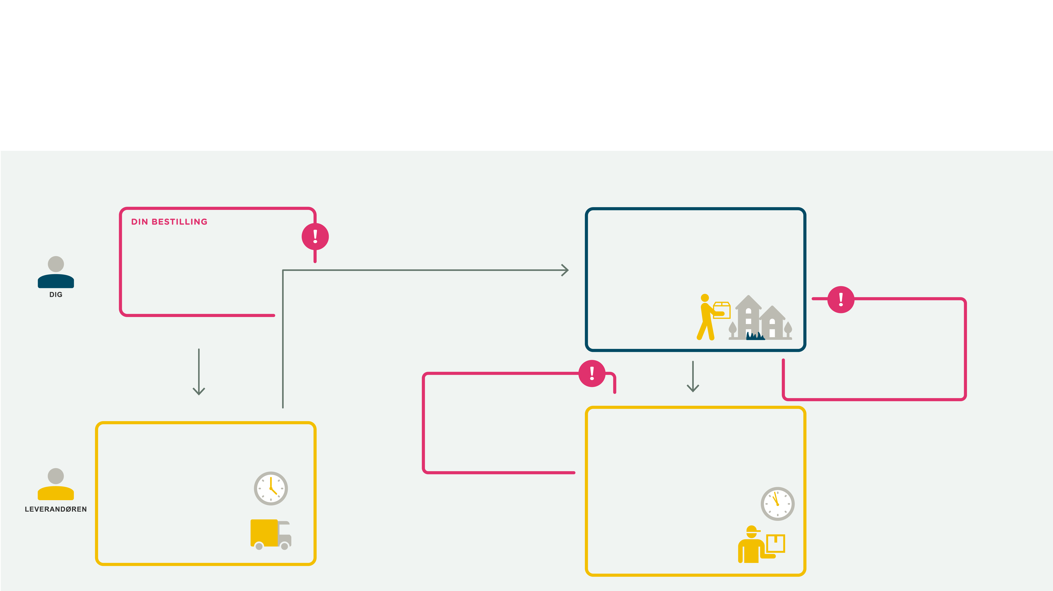
Sådan foregår leveringen og din modtagelse
SKI-AFTALE 50.43 TABLETS
Leverandøren må ikke kræve leveringsgebyr for standardlevering. Det er indregnet i deres pris.
Leveringssted Du kan altid aftale specifikt med leverandøren, hvor på jeres adresse leveringen skal ske.
Leverandøren skal altid stille leverancen under et tag og i et aflåst rum.
Du skal have bestilt inden kl. 11. Bestiller du efter kl. 11 er leverings- fristen yderligere én dag.
Leveringsfrist
Bestiller du 1-35 tablets skal de leveres indenfor 3 arbejdsdage.
Aflevering Leverandøren afleverer dine varer på det aftalte sted og tidspunkt.
Bestiller du 36-500 tablets skal de leveres indenfor 15 arbejdsdage.
Bestiller du +500 tablets, er leveringstiden max. 40 arbejdsdage.
Levering mellem kl. 8-16
Det findes i rammeaftalens bilag VII, afsnit 3.3.1 - 3.3.2.

Slide 3
Du har pligt til at undersøge leverancen
SKI-AFTALE 50.43 TABLETS
Undersøgelsespligt
Når der er leveret, skal du undersøge, om leverancen passer med følgesedlen.
Ser mængden ud til at være korrekt?
Er emballagen beskadiget?
Så skal du hurtigst muligt oplyse leverandøren om det.
Er der fejl i leveringen?
Du skriver kun under for modtagelsen af varerne.
Du er altid velkommen til at reklamere, når du har åbnet leveringen.
Uanset hvad, har du returret
Følgende er gældende efter almindelig dansk baggrundsret, men findes også i rammeaftalens bilag VII, afsnit 3.5.

Slide 4
Din ret til at returnere
SKI-AFTALE 50.43 TABLETS
Du har returret hvis:
Du giver leverandøren skriftlig besked inden 10 arbejdsdage fra deres levering.
Den indre og ydre emballage er uåbnet.
Du er villig til at betale leverandørens omkostninger forbundet med afhentningen.
Hvis du ikke har bestilt de modtagne varer, kan du gratis returnere dem.
Du skal give leverandøren skriftlig besked om fejlleverancen og din retur.
Det skal ske senest 10 arbejdsdage, fra du modtog leveringen.
Leverandøren skal hurtigst muligt afhente fejlleverancen.
Det findes i rammeaftalens bilag VII, afsnit 3.6

Slide 5
SKI-AFTALE 50.43 TABLETS
PROCESSEN FOR DIN FAKTURERING
Leverandøren sender en elektronisk faktura – og afholder selv alle udgifter.
Leverandøren skal fakturere e-ordrer enkeltvis.
Hvis du ikke betaler, kan leverandøren kræve, at du returnerer allerede leverede varer.
Du skal betale senest 30 dage efter, at leverandøren har sendt fakturaen.
Du bør tjekke fakturaen for eventuelle fejl. Er der fejl på, kan du udskyde betalingen, hvis du hurtigst muligt underretter leverandøren.
Betalingen til leverandøren er forsinket.
Betaler du for sent har leverandøren ret til en årlig rente på den gældende udlånsrente med tillæg på 8 %.
Hvis leverandøren gør det, skal de give dig et skriftlig varsel på mindst 20 dage, og fortælle at forsat manglende betaling vil medføre returnering.
Fakturadato
Fakturanummer
Ordrenummer
Bestillers enhed og navn
Datoer for bestilling og levering
Pris
Forfaldsdato
Det findes i rammeaftalens bilag VII, afsnit 8.2.
Notes:
Keyword slide

Slide 6
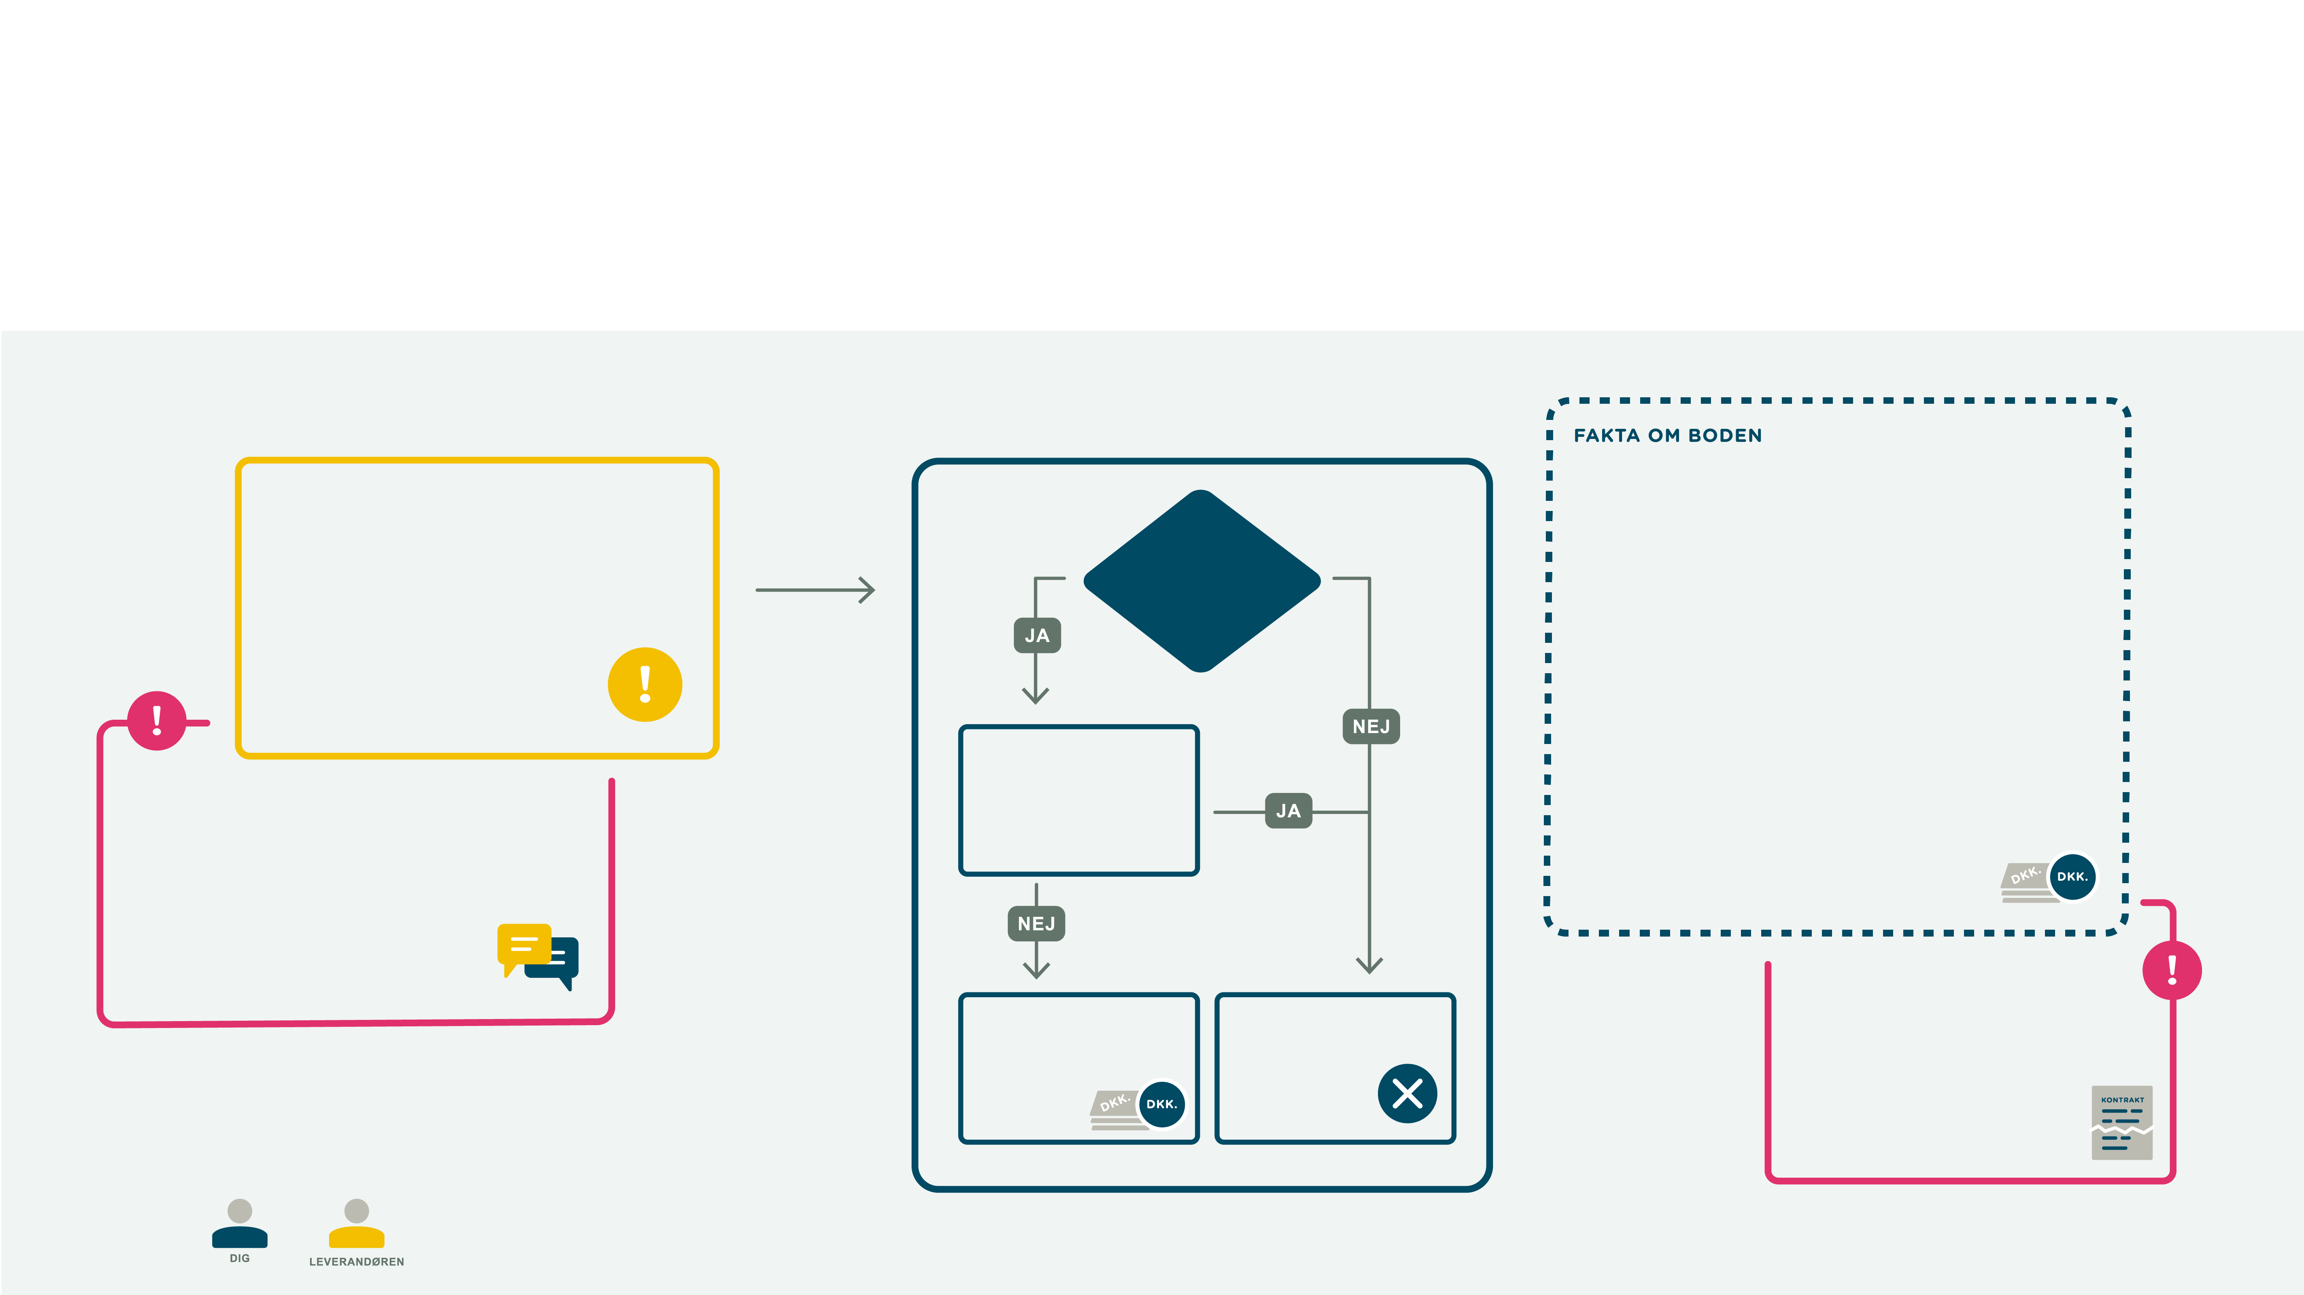
Hvad kan du gøre hvis leverancen er forsinket?
SKI-AFTALE 50.43 TABLETS
Boden udgør 3 % af prisen for det forsinkede – pr. dag!
Den kan samlet set ikke overstige 25 % af prisen.
Den løber fra dagen efter leveringsfristen, og indtil leverancen sker.
Boden forfalder til betaling ugevis bagudregnet.
Du skal kræve boden indenfor 6 måneder.
Leverandøren er forsinket med hele eller dele af din leverance.
Er det pga. forhold,
som leverandøren
bærer risikoen
for?
Kan leverandøren dokumentere, at forsinkelsen skyldes producenten?
Leverandøren skal:
Straks informere dig
Oplyse årsag
Oplyse forventet varighed
Iværksatte tiltag
Hvis leverandøren rammer max-boden, kan du ophæve købet og kræve, at du får dine penge retur. Du skal dog i så fald returnere, hvad der eventuelt måtte være leveret.
Så kan du kræve bod.
Så har forsinkelsen ingen konsekvens.
Det findes i rammeaftalens bilag VII, afsnit 9.1 - 9.4.

